Slide 1
JDBC
Interfejs komunikacji z bazą danych
Michał Hoffmann
Gdańsk, 2016-04-17

Slide 2
Plan
Wstęp
Sterowniki
Połączenie z bazą danych
Polecenia SQL
Transakcje

Slide 3
Wstęp
JDBC jest standardowym interfejsem do współpracy aplikacji Java z relacyjną bazą danych
Interfejs JDBC opracowany przez SUN Microsystems w 1996 r.
Dzięki JDBC aplikacje napisane w Javie są niezależne od stosowanej bazy danych.
Java SE zawiera w sobie JDBC
Powszechnie wspierany przez producentów systemów baz danych i narzędzi programistycznych

Slide 4
Sterowniki
Fizycznie JDBC to zbiór klas i interfejsów zawartych w pakietach java.sql oraz javax.sql.
Sterowniki dostarczone przez producenta bazy danych implementują interfejsy oraz przedefiniują klasy znajdujące się w tych pakietach.
Typ I – Most JDBC-ODBC
Typ II – Sterownik napisany częściowo w Javie, wykorzystujący biblioteki klienta bazy danych
Typ III – Uniwersalny sterownik w czystej Javie, z obsługą specyficznych baz danych w warstwie pośredniej
Typ IV – Sterownik w czystej Javie, komunikujący się bezpośrednio z serwerem bazy danych

Slide 5
Podstawowe klasy JDBC (pakiet java.sql)
DriverManager
Connection
Statement
PreparedStatement
CollableStatement
ResultSet
SQLException

Slide 6
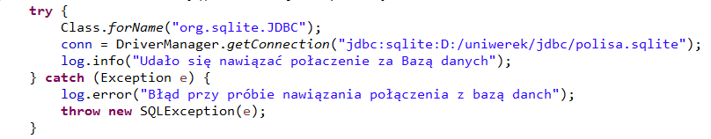
Podstawowe klasy JDBC (pakiet java.sql) DriverManager
Zarządzanie sterownikami do bazy danych.

Slide 7
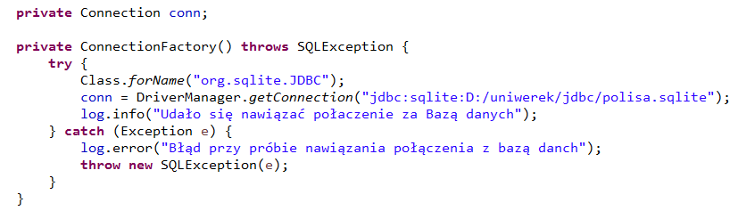
Podstawowe klasy JDBC (pakiet java.sql) Connection
Obiekt reprezentujący połączenie do bazy danych.

Slide 8
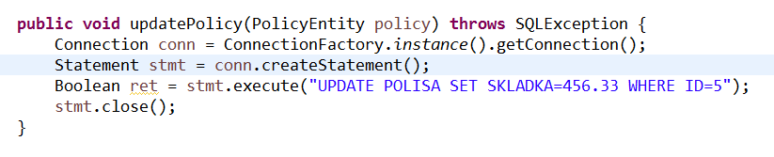
Podstawowe klasy JDBC (pakiet java.sql) Statement
Klasa umożliwiająca wykonywanie przygotowanych instrukcji SQL

Slide 9
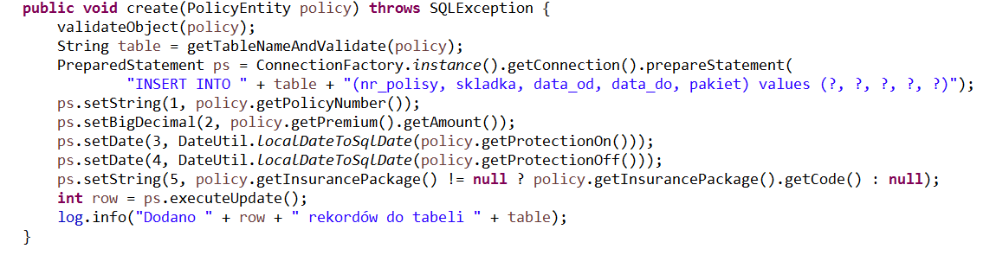
Podstawowe klasy JDBC (pakiet java.sql) PreparedStatement
Klasa umożliwiająca wykonywanie instrukcji SQL które można dynamicznie definiować podczas pracy programu.

Slide 10
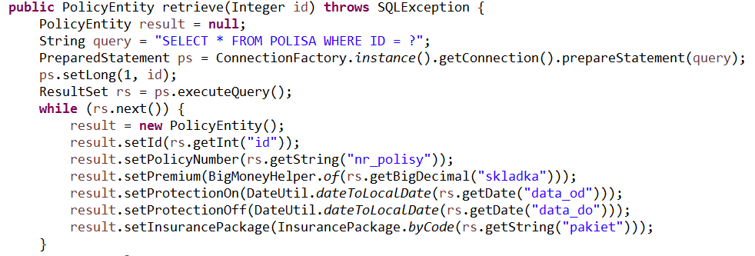
Podstawowe klasy JDBC (pakiet java.sql) ResultSet
Klasa umożliwiająca odczytanie wyników zapytania

Slide 11
Podstawowe klasy JDBC (pakiet java.sql) SQLException
Wyjątek błędu rzucany przez obiekty pakietu java.sql.
Zerknij jeszcze raz na poprzednie slajdy.

Slide 12
Połączenie z bazą danych
try {
Class.forName("org.hsqldb.jdbc.JDBCDriver");
conn = DriverManager.getConnection("jdbc:hsqldb:hsql://localhost/", "SA", "");
log.info("Udało się nawiązać połaczenie za Bazą danych");
} catch (Exception e) {
log.error("Błąd przy próbie nawiązania połączenia z bazą danch");
e.printStackTrace();
}

Slide 13
Formaty JDBC URL - Przykłady
JDBC-ODBC Bridge jdbc:odbc:<odbc_data_source>
Oracle OCI jdbc:oracle:oci:@<service_name>
Oracle Thin jdbc:oracle:thin:@<host>:<port>:<sid>
IBM DB2 ”app” jdbc:db2:<db_name>
IBM DB2 ”net” jdbc:db2://<host>:<port>/<db_name>
MySQL jdbc:mysql://<host>:<port>/<db_name>
Java DB (Derby) jdbc:derby://<host>:<port>/<db_name>

Slide 14
Polecenia SQL
Kodujemy ☺
https://www.sqlite.org/

Slide 15
DZIĘKUJĘ
Michał Hoffmann

